Slide 1

GenBotter电机开发教程
【05-05-01】
补充：机械角度和电角度关系
高博士
2025

Slide 2
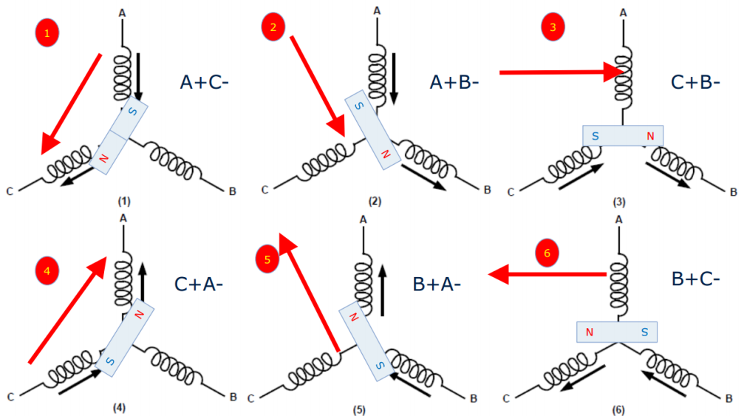
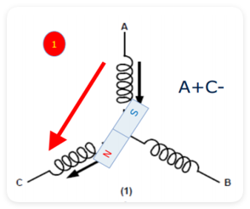
1. 如果换成极对数为2的转子
转子位置起点
Step1
Step2
Step3
Step4
Step5
Step6
转子位置回到起点
极对数为2：
N2
电角度 = 机械角度 × 极对数（P）
S2
S1
N1

Slide 3
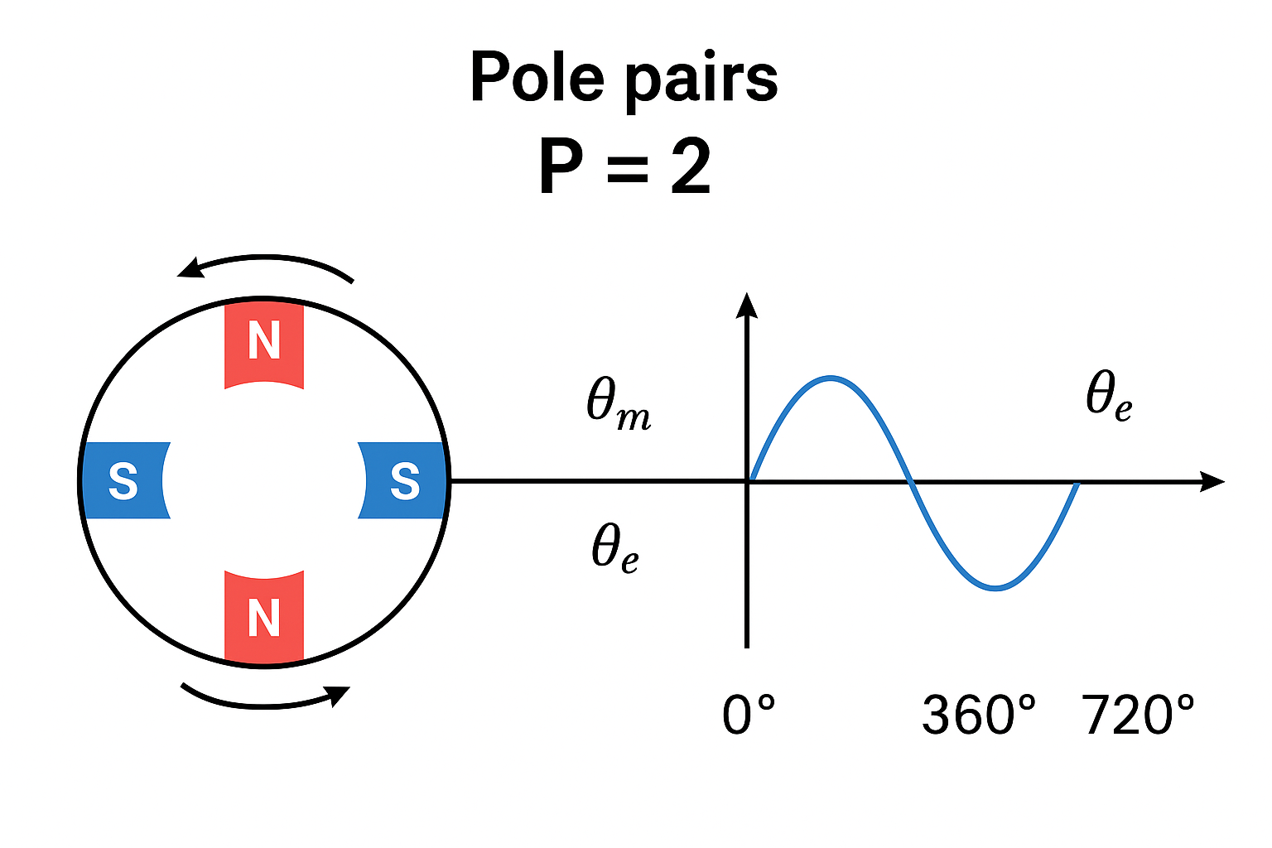
AI画的关系图

Slide 4
POWERPOINT DESIGN
2025
谢谢大家
主讲人：
高博士
时间：
2025.8

